Slide 1
«Ліс – це особливий, безмежно добрий і безмежно щедрий організм, який не просить нічого для підтримки свого існування і який великодушно розсипає продукти власної життєдіяльності; він бере під захист усіх живих істот і пропонує тінь навіть лісорубові, який знищує його» (Будда)

Slide 2
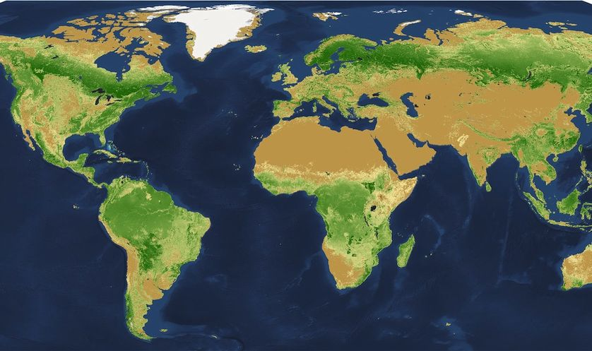
Ліси світу
Де на Землі сформувалися лісові природні зони?

Slide 3
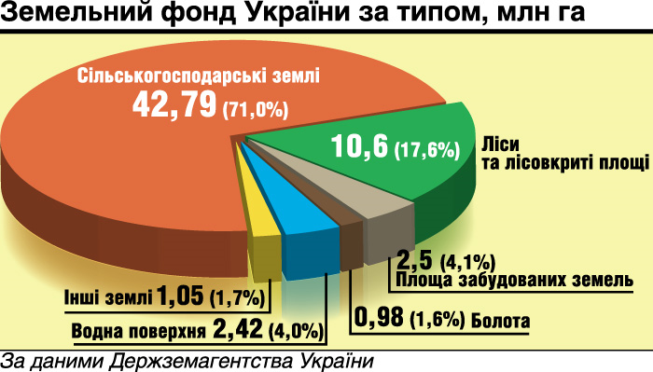
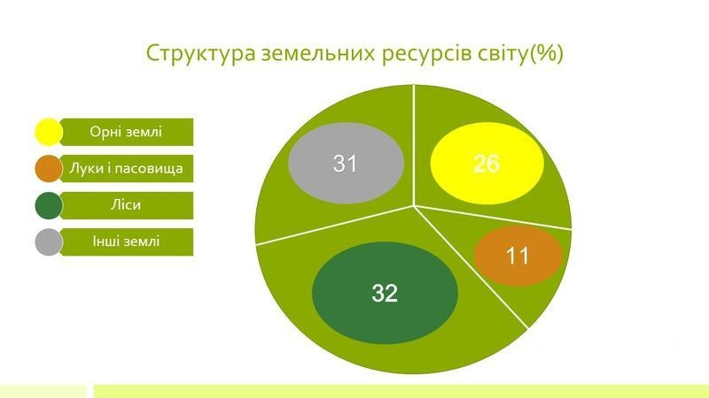

Slide 4
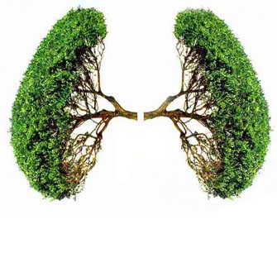
Яку функцію винують ліси?

Slide 5
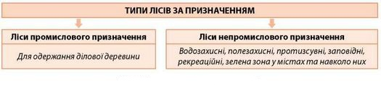
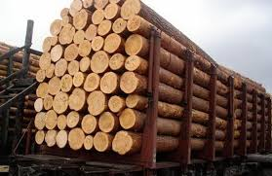
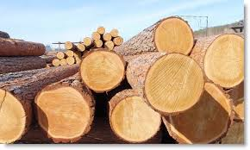
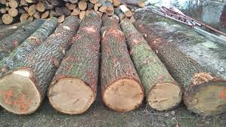
Ділова деревина – група лісових матеріалів, що виробляються з деревини для потреб виробництва і населення в круглому вигляді (лісоматеріали круглі). Включає всі асортименти круглого лісу за винятком паливної деревини.

Slide 6
Лісове господарство
Вирощує та вивчає
Облік і відтворення
Охорона і захист
Регулювання і використання

Slide 7
Лісове господарство
Лісництва
Лісозаготівля
Одержання деревини
Збирання лісових продуктів

Slide 8
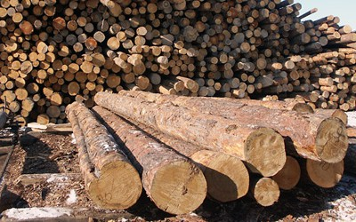
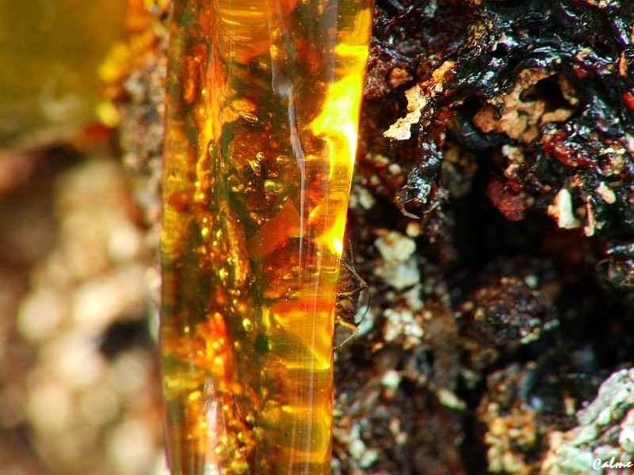
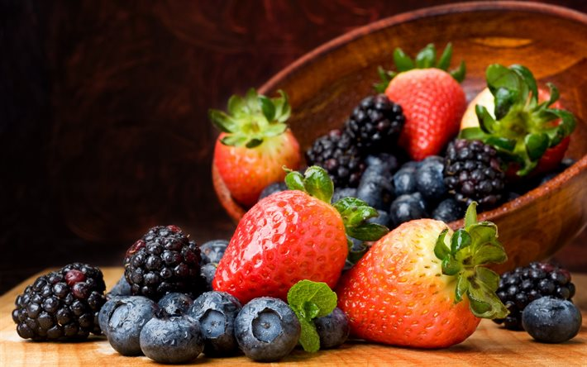
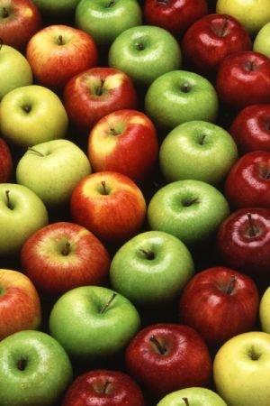
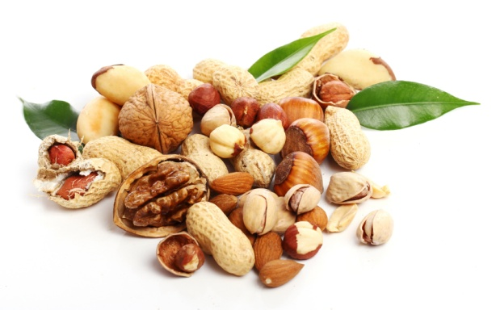
Що таке «лісові ресурси»
Це:
Деревина
Живиця
Гриби
Плоди
Ягоди
Горіхи
Промислово-мисливські ресурси
Лікарські ресурси (мед…)
Notes:
Зараз вияснимо, що таке взагалі лісові ресурси на пркладах та для чого вони потрібні людям.
Отже, лісове ресурси – це перш за все деревина, а також живиця, гриби, плоди, ягоди горіхи, промислово-мисливські та лікарські ресурси (бажано показувати це все на картинках).

Slide 9
Лісозабезпеченість
Площа лісів
=
Лісозабезпеченість
Кількість населення
Лісозабезпеченість України
10,4 млн. га : 42 650 000 осіб = 0,24 га на особу

Slide 10
світу, якщо під лісом зайнято 4,1 млрд гектарів, а населення світу становить 7,4 млрд осіб
ОБЧИСЛІТЬ
середню лісозабезпеченість
Київської області, якщо землі лісового фонду становлять 745,9 тис. га, а кількість населення -
1,746 млн осіб
4100000000
= 0,53 га/чол.
7400000000
745900
= 0,43 га/чол.
1746674

Slide 11
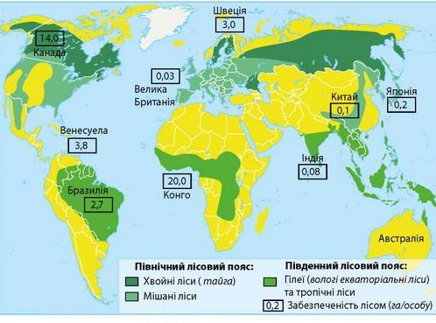
За Коберніком

Slide 12
Лісистість
Площа лісів
=
Лісистість
Площа території
Лісистість України - 15,9 %

Slide 13
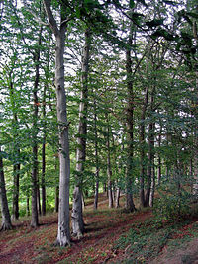
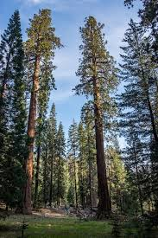
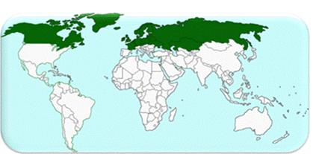
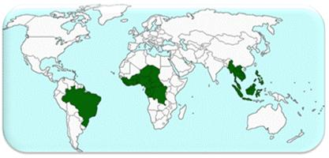
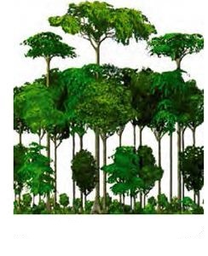
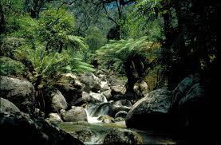
Основні лісові пояси світу
Ліси північного поясу
Ліси південного поясу

Slide 14
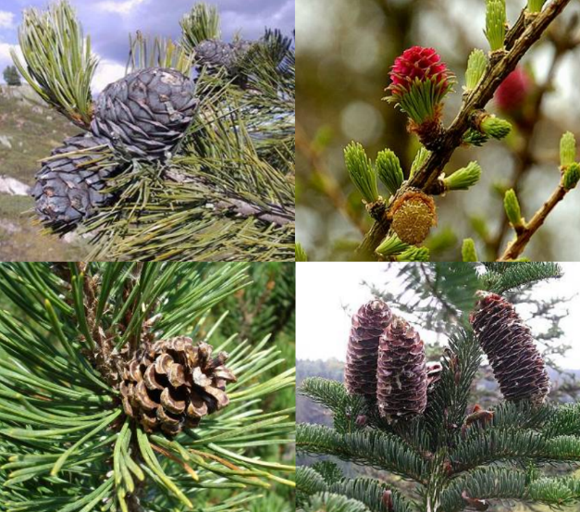
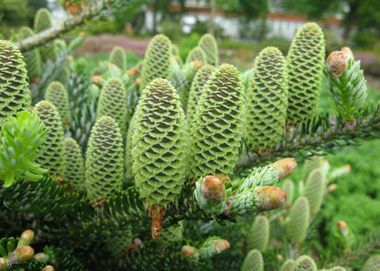
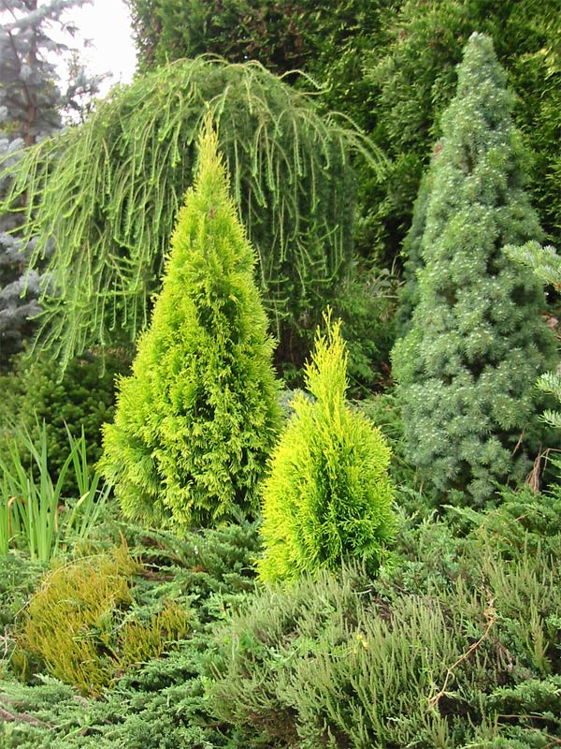
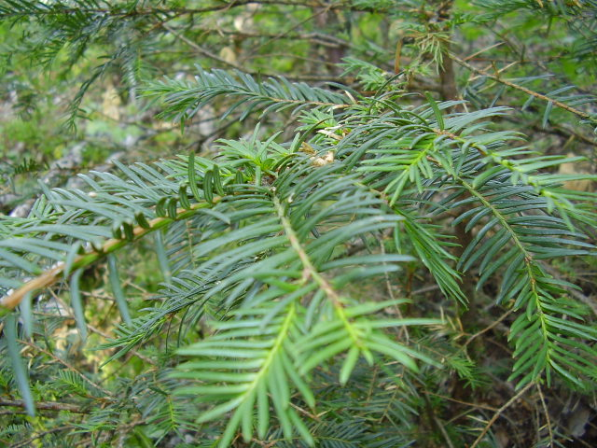
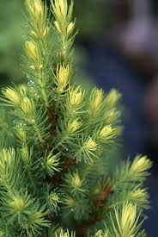
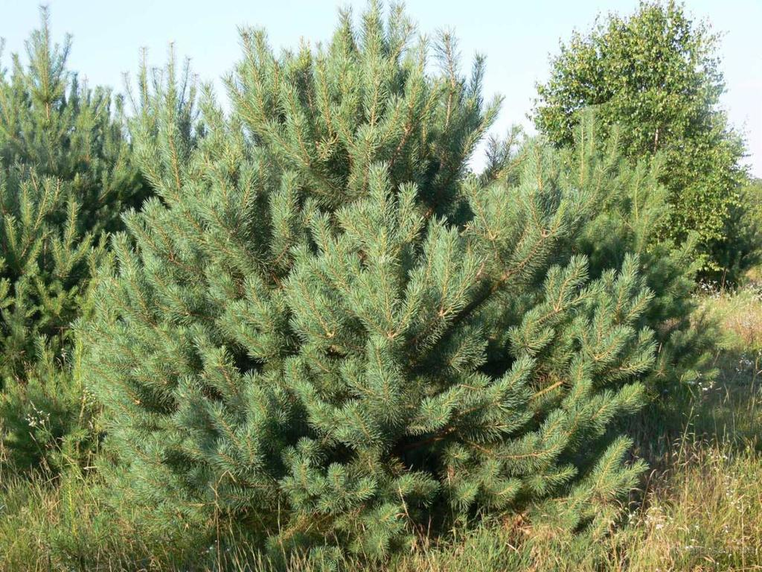
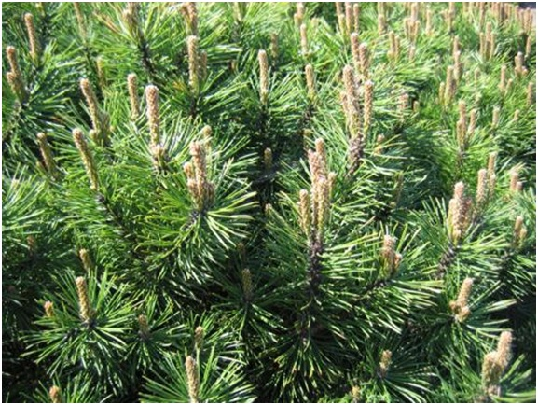
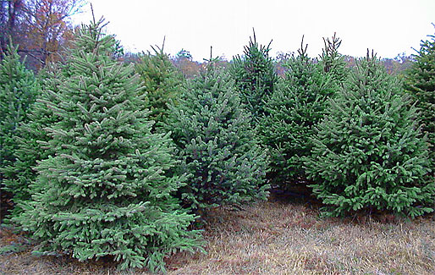
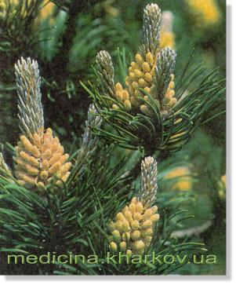
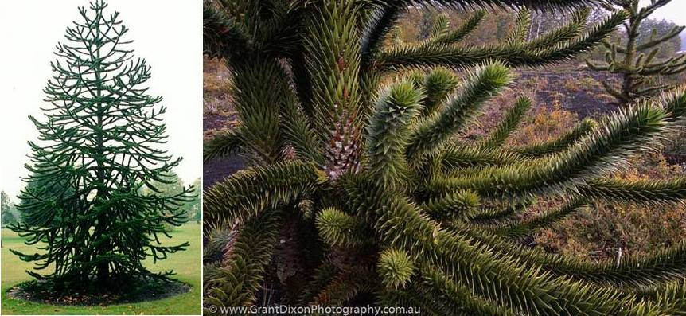
У північному поясі переважають хвойні породи
Notes:
У північному поясі переважають хвойні породи дерев.

Slide 15
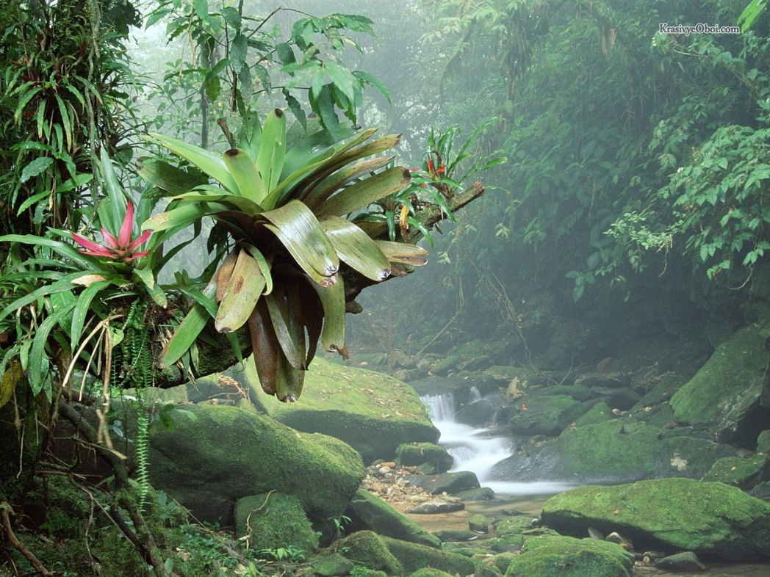
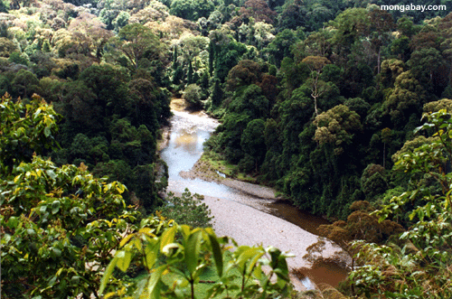
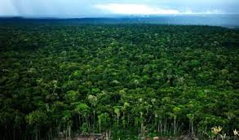
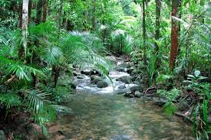
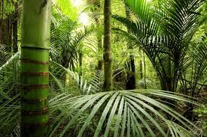
ПІВДЕННИЙ
ЛІСОВИЙ
ПОЯС

Slide 16
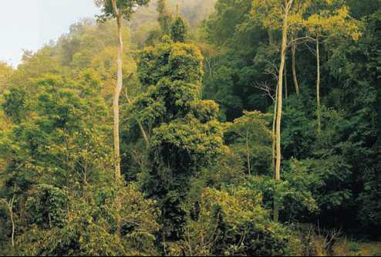
Вологі екваторіальні ліси (вічнозелені ліси) мають найвищу продуктивність, але їхня розробка ускладнюється тим, що дерева одного виду трапляються тут дуже рідко, та жарким і вологим кліматом. Найбільше запасів деревини в цьому поясі мають Бразилія, Індонезія, Венесуела, Конго.

Slide 17
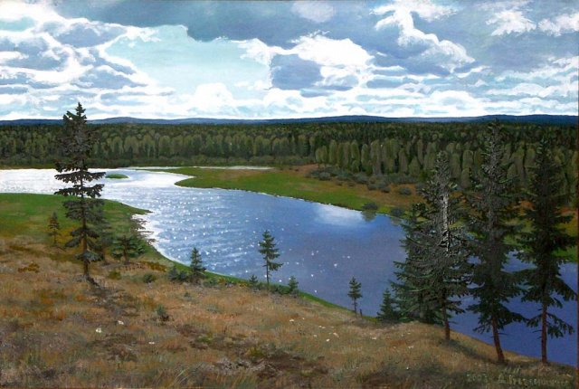
Ліси помірного поясу, особливо тайга, мають однорідний видовий склад, а переважання в них цінних хвойних порід вважається найкращою сировиною для целюлозно-паперової та лісохімічної промисловості. Найбільші запаси деревини помірного поясу сконцентровані в Росії, США, Канаді, Скандинавських країнах і на півночі Китаю. У більшості країн Європи і Північної Америки, завдяки величезній праці лісівників, розширюються як площі заліснених територій, так і запаси деревини.

Slide 18
ПЛОЩА ЛІСІВ ЗА РЕГІОНАМИ СВІТУ (%):
Африка – 21.6%
Азія (без Росії) – 17,1%
Європа (із Росією) – 45,7%
Австралія то Океанія – 23,7%
Північна Америка – 26,2%
Південна Америка – 49 %

Slide 19
ГЕОГРАФІЯ ЛІСОВОЇ ПРОМИСЛОВОСТІ СВІТУ
  ПІВНІЧНИЙ ЛІСОВИЙ ПОЯС
  Росія (1-ше місце в світі за запасами)
  Північна Америка (США – 1-ше місце по заготівлі ділового дерева;
  Канада – 1-ше місце по заготівлі на душу населення) ;
  Західна Європа (Швеція, Фінляндія – “лісовий цех Європи”
ПІВДЕННИЙ ЛІСОВИЙ ПОЯС
Південно-Східна Азія (Малайзія, Філіппіни, Індонезія експортують деревину в Японію);
Тропічна Африка (Кот-Д'Івуар, Гана, Габон експорт в Європу);
Бразилія експортує деревину в США, Європу)

Slide 20
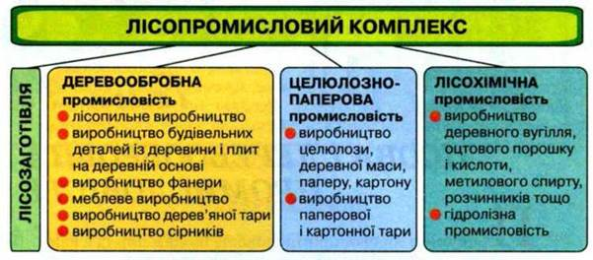
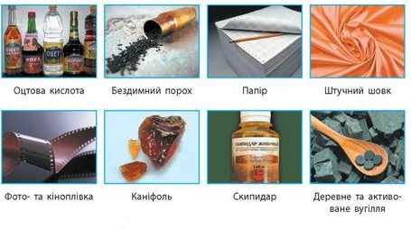
Целюлоза – головна складова частина оболонки рослинних клітин. Йде на виробництво

Slide 21
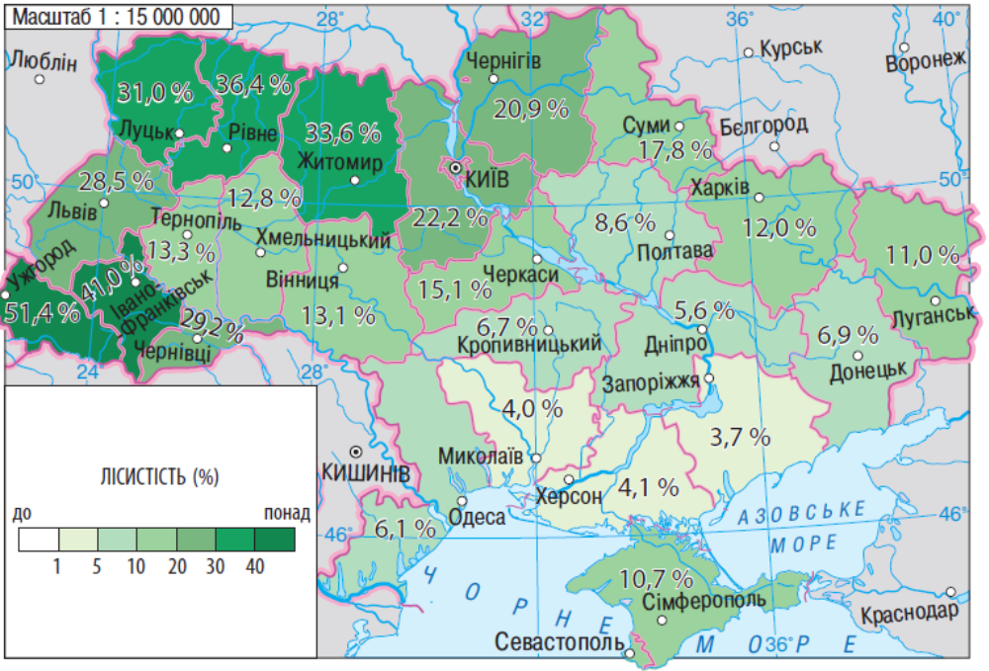
Лісове господарство в Україні

Slide 22
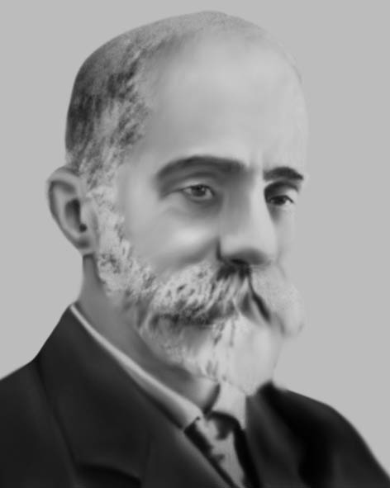
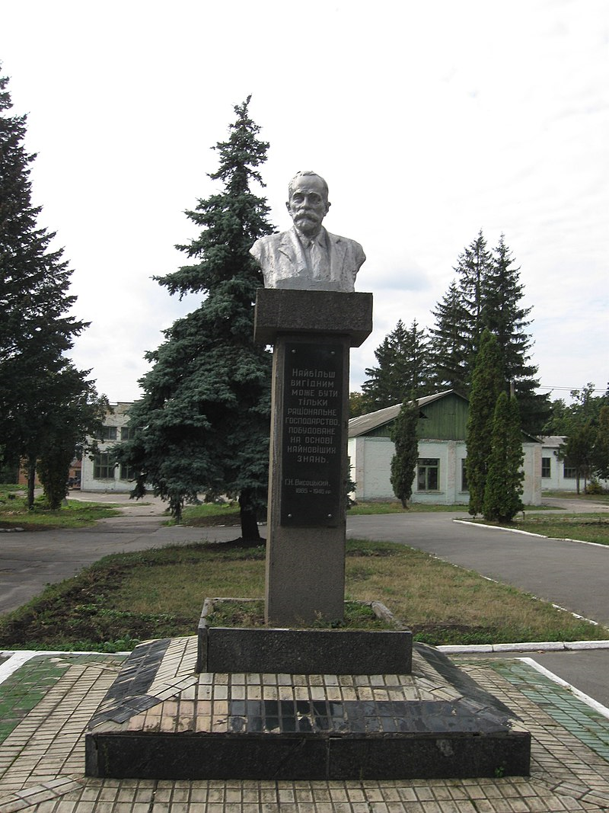
Висоцький Георгій Миколайович -
видатний український вчений у галузі лісівництва, основоположник науки про ліс і лісову дослідницьку справу

Slide 23
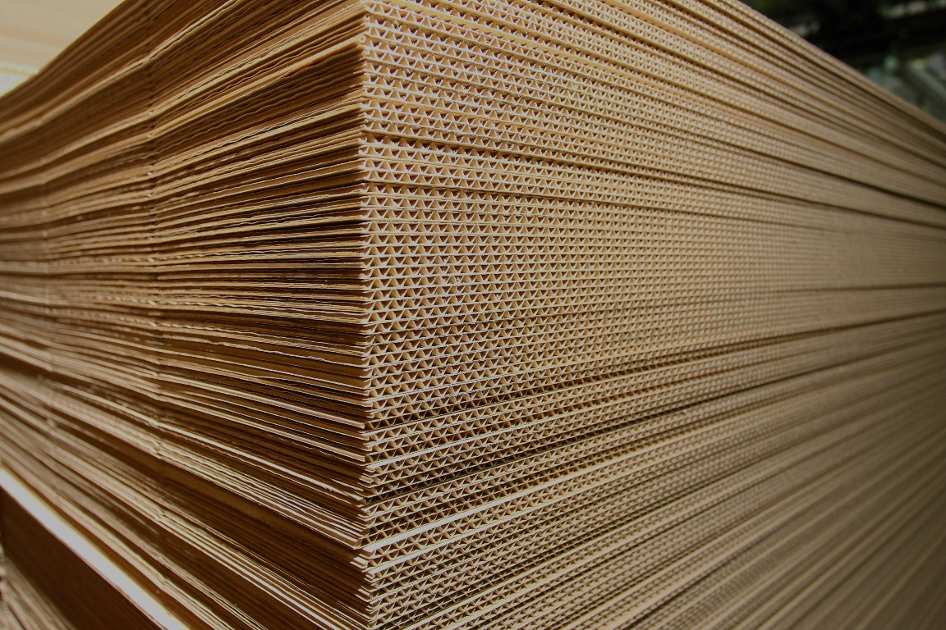
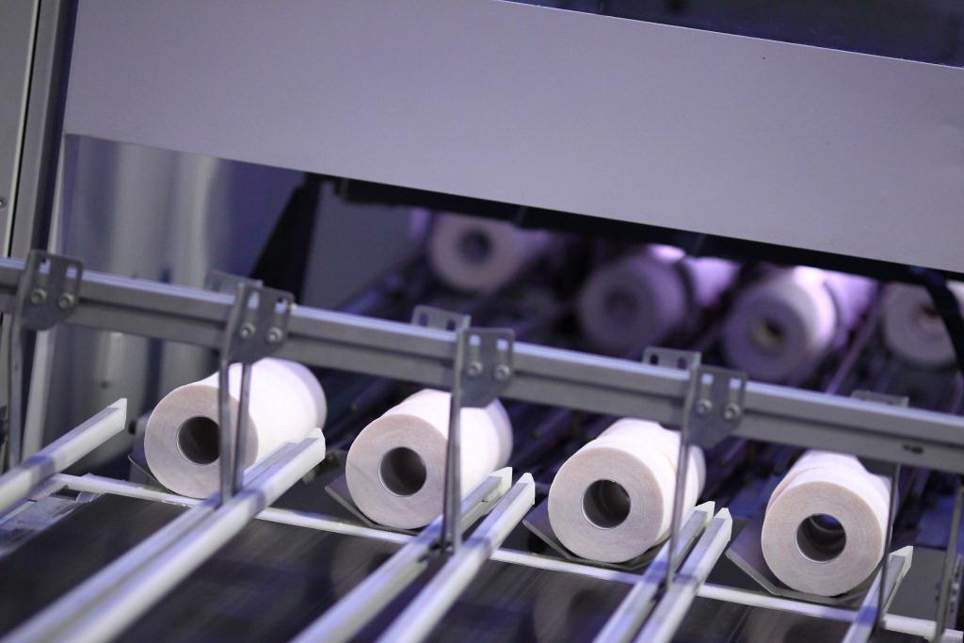
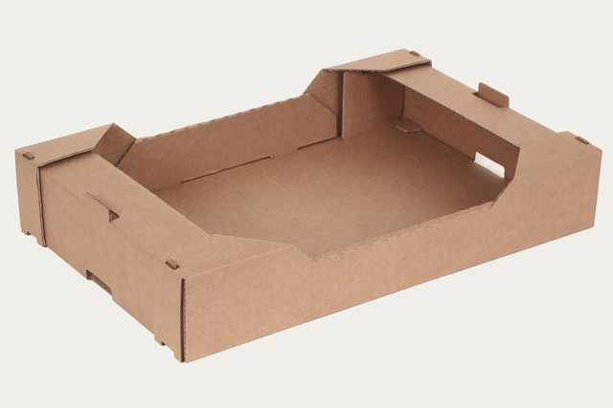
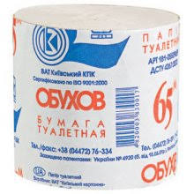
Київський картонно-паперовий комбінат в м. Обухові – одне з найбільших підприємств Європи з випуску картонно-паперової продукції, є частиною австрійської компанії Pulp Mill Holding. Основною сировиною для виробництва є макулатура. Потужність з переробки вторинної сировини становить понад 1500 т. на добу.

Slide 24
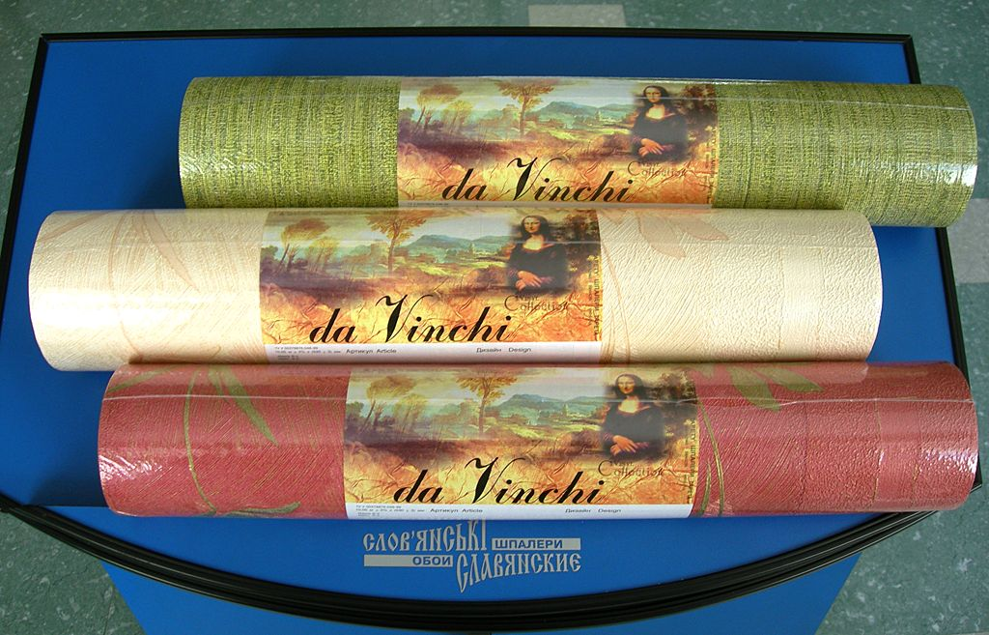
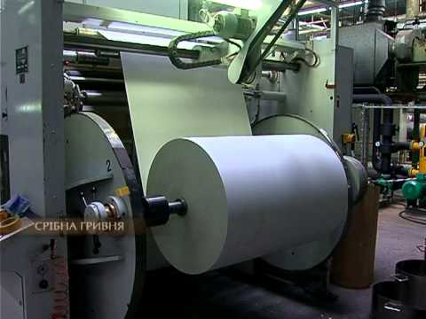
КОРЮКІВСЬКА ФАБРИКА ТЕХНІЧНИХ ПАПЕРІВ
З 1999 року – безперечний світовий лідер за обсягами виробництва найбільш екологічних паперових шпалер і динамікою оновлення асортименту.
Сьогодні фабрика працює з багатьма відомими світовими постачальниками сировини, відвантажуючи свою продукцію не тільки в Україну, а й в усі частини СНД і багато країн Європи.

Slide 25
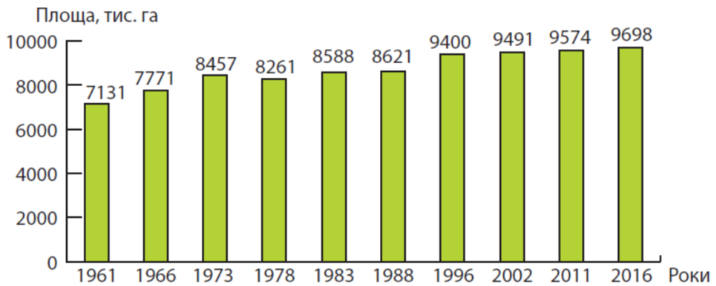
Лісове господарство в Україні

Slide 26
ЛІСОВІДНОВЛЕННЯ
ШТУЧНЕ
СПРИЯННЯ ПРИРОДНОМУ ПОПОВНЕННЮ
ПОСАДКА ТА ПОСІВ ЛІСУ
Створення умов для швидкого заселення цінними деревними породами

Slide 27
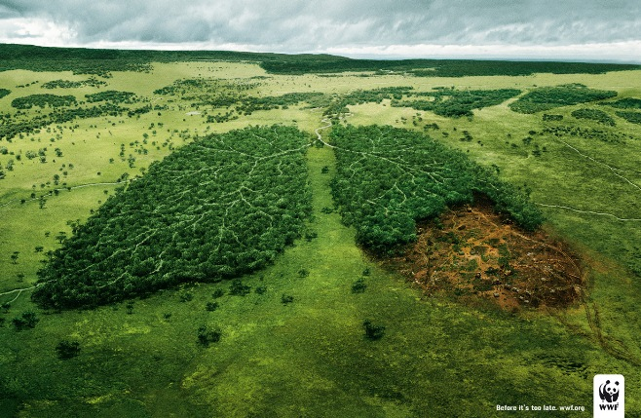




Які існують проблеми в лісовому господарстві?

Slide 28






Slide 29

Букові праліси Карпат є єдиним в Україні об'єктом, який віднесений до списку природної спадщини ЮНЕСКО. Це ліси, які ніколи не підлягали жодним рубкам. Тому тут можна побачити природні багатовікові різноярусні деревостани.

Slide 30

Для раціонального використання лісових ресурсів потрібно:
1) комплексно переробляти сировину;
2) не вирубувати ліси в обсязі,що перевищує їхній приріст;
3) виконувати лісовідновлювальні роботи;
4) замінювати деревину іншими конструкційними матеріалами і джерелами палива.

Slide 31

ОБЛАСТЬ УКРАЇНИ, ЩО МАЄ НАЙБІЛЬШУ ЛІСИСТІСТЬ?
ОСНОВНИМИ ЛІСОЗАГОТІВЕЛЬНИМИ РАЙОНАМИ В
УКРАЇНІ Є …
ЯКИЙ РЕГІОН СВІТУ МАЄ
НАЙБІЛЬШУ ПЛОЩУ ЛІСІВ?
Збережімо ліс!
ЯКІ КРАЇНИ НАЗИВАЮТЬ “ЛІСОВИМ ЦЕХОМ ЄВРОПИ”?
НАЙБІЛЬШІ ЗАПАСИ ДЕРЕВИНИ ПІВНІЧНОГО ЛІСОВОГО ПОЯСУ ЗОСЕРЕДЖЕНІ …
КРАЇНА, ЩО МАЄ НАЙБІЛЬШІ ЗАПАСИ ДЕРЕВИНИ?
НАЙБІЛЬШІ ЗАПАСИ ДЕРЕВИНИ ПІВДЕННОГО ПОЯСУ ЗОСЕРЕДЖЕНІ В…
ПОРІВНЯНО ІЗ СЕРЕДНЬОЮ СВІТОВОЮ ЛІСОЗАБЕЗПЕЧЕНІСТЬ УКРАЇНИ …
ДО ЯКОГО СЕКТОРУ ЕКОНОМІКИ НАЛЕЖИТЬ ЛІСОВЕ ГОСПОДАРСТВО?

Slide 32



7 = Н

Slide 33
ДОМАШНЄ ЗАВДАННЯ:
опрацювати параграф 16;
повторити номенклатуру по корисним копалинам України.

